Slide 1

Solution Fonctionnelle et Technique OC Pizza
IT Consulting & Development
Par
Lavanya Mouhamadouvahap

Slide 2
Rappel: Le contexte
Créé par Lola et Franck
Jeune groupe de pizzeria en plein essor
Spécialisé dans les pizzas livrées ou à emporter
Déjà 5 points de vente et +3 points à ouvrir d’ici 6 mois

Slide 3

Rappel: Les Objectifs
Gestion centralisée de toutes les pizzerias
Gestion des commandes plus efficace (réception, préparation, livraison)

Slide 4
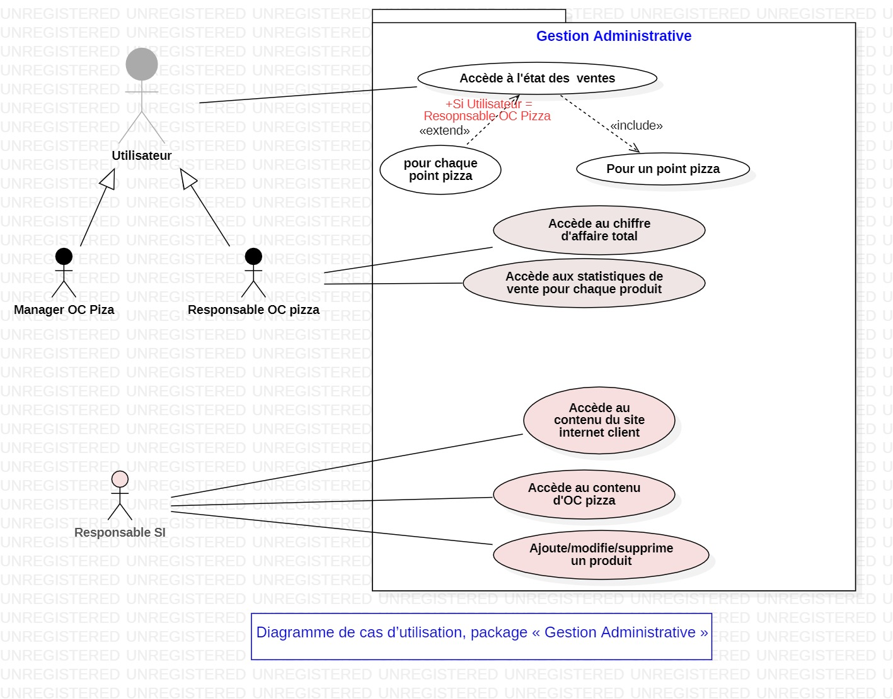
Solution fonctionnelle (1)
Objectif: Gestion centralisée de toutes les pizzerias

Slide 5
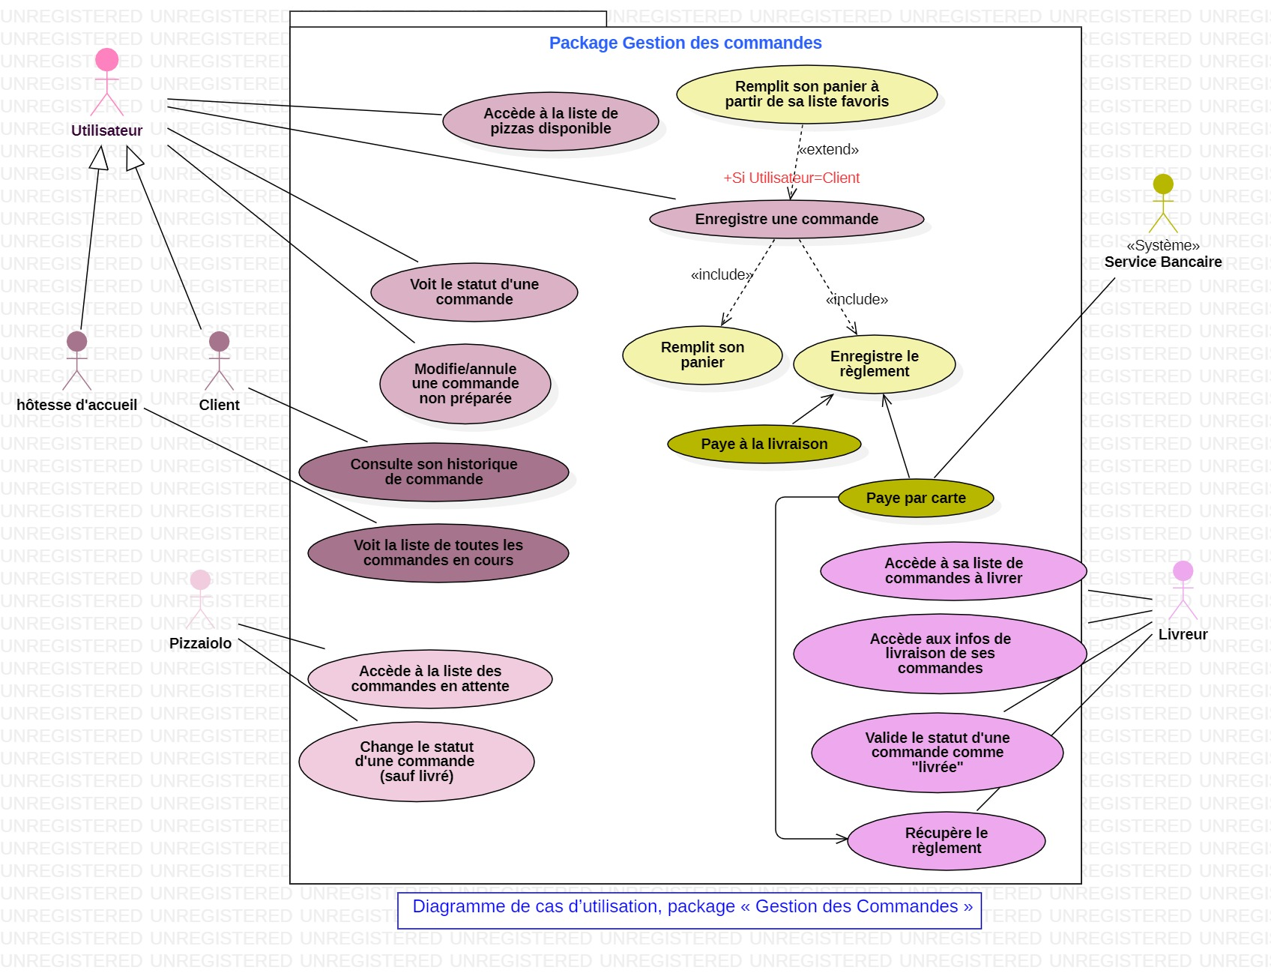
Objectif: Gestion des commandes plus efficace

Slide 6


Solution technique (1)
Choix de développement de l’application
Choix de frameworks

Slide 7







Solution technique (2)
interface graphique/IHM:
Base de donnée :
Paiement:
Géolocalisation:

Slide 8
2 interfaces: Interface Client/Interface boutique
L’interface Client: Site de vente en ligne
L’interface boutique: Pour le Responsable d’OC pizza et ses employés
Accès aux données/fonctionnalités personnalisées
Fonctionnalités identiques mais données différentes
Les Responsables : Accès à toutes les données

Slide 9
Impacts(1)
Objectif: Gestion centralisée de toutes les pizzerias
Une vision globale et comparative entre chaque point de vente.
Suivi des pertes/mauvaise gestion (rupture) → succès/échec de vente?

Slide 10
Impacts(2)
Objectif: Gestion des commandes plus efficace
Facilitation des Interactions/actions coordonnées:
- Optimisation du traitement des commandes
- Réduction de la durée du cycle de vie d’une commande

Slide 11



Impacts(3)
Meilleur gestion d’OC Pizza
Service efficace
Satisfaction du client
Rentabilité/essor

Slide 12
Merci!

